Slide 1


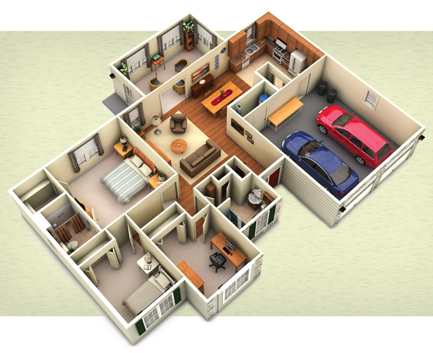
ASH
Alpes Smart Home
200819123 Carlos González
201110951 Sandra Gómez
201110949 Andrés Erazo
201117818 David Pérez
201110544 Willian Idrobo
201110856 Erik Arcos
Proyecto:
Casa Inteligente

Slide 2

Casa Inteligente
Agenda
Estrategia arquitectural
Punto de vista funcional
Modelo de Componentes
Punto de vista de despliegue
Modelo Allocation
Punto de vista información
Modelo de estructura de datos

Slide 3

Casa Inteligente
Estrategia arquitectural
Desempeño
Concurrencia
Seguridad
Disponibilidad
Aumento eficiencia computacional
Replicación
Key Manager
Credential Manager
Trust Manager
Seguridad física
Recuperación
Balanceo de Cargas
Manejo de datos
Auditoría

Slide 4
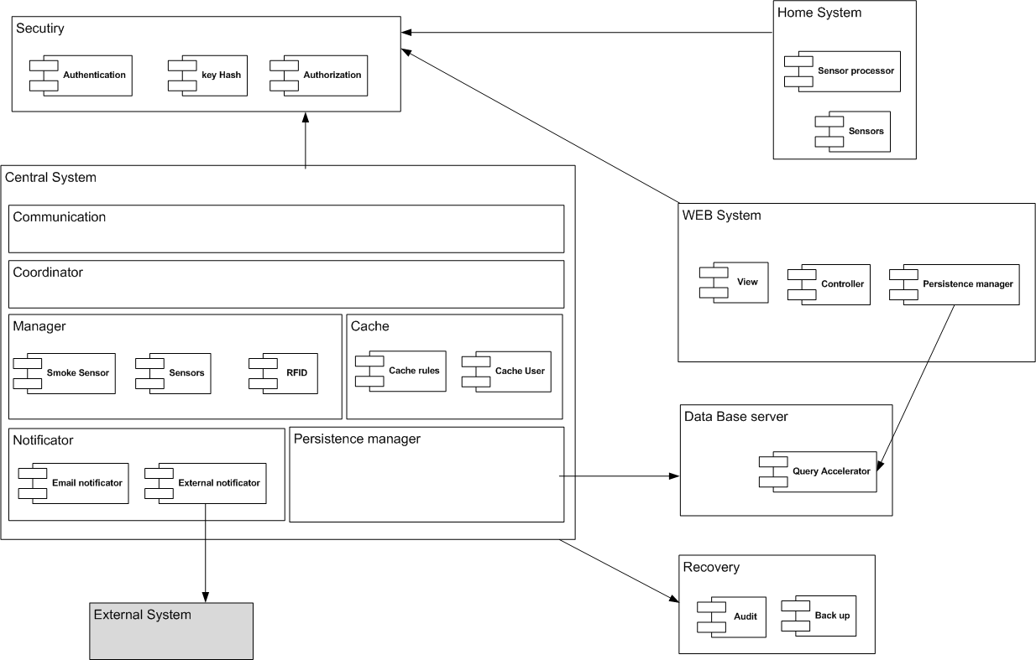

Casa Inteligente
Punto de vista desempeño -
Modelo componentes

Slide 5
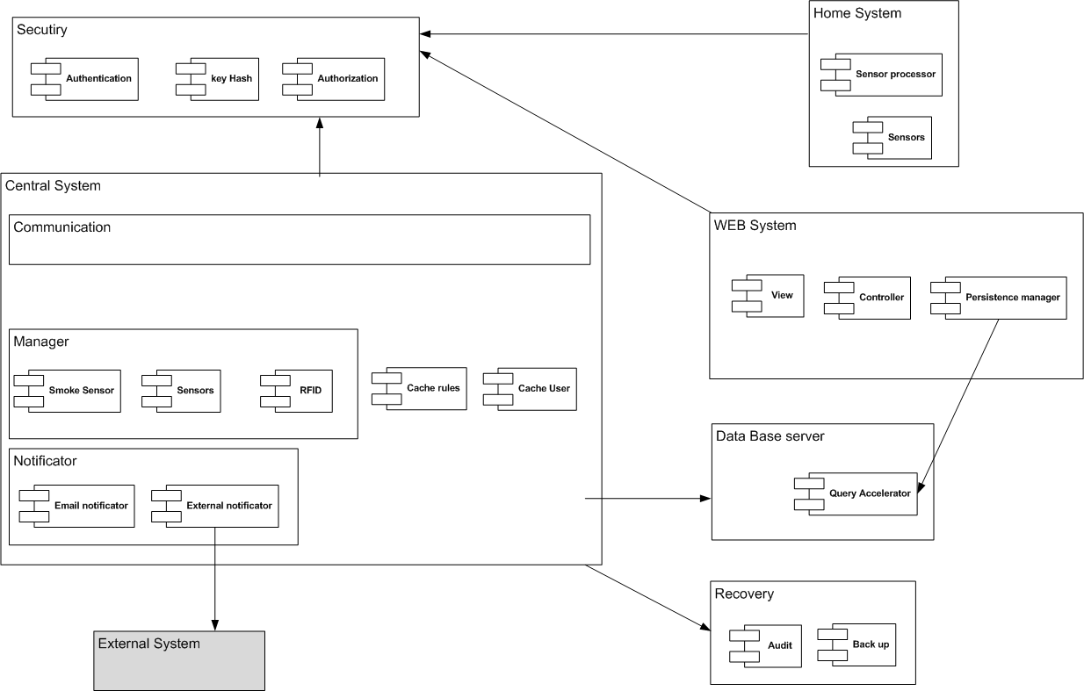
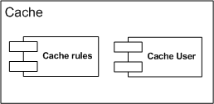
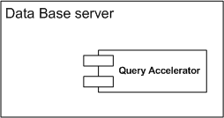
Casa Inteligente
Punto de vista desempeño -
Modelo componentes
Balance de Cargas
Desempeño

Slide 6
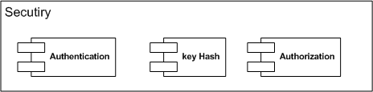

Casa Inteligente
Punto de vista desempeño -
Modelo componentes
Seguridad

Slide 7
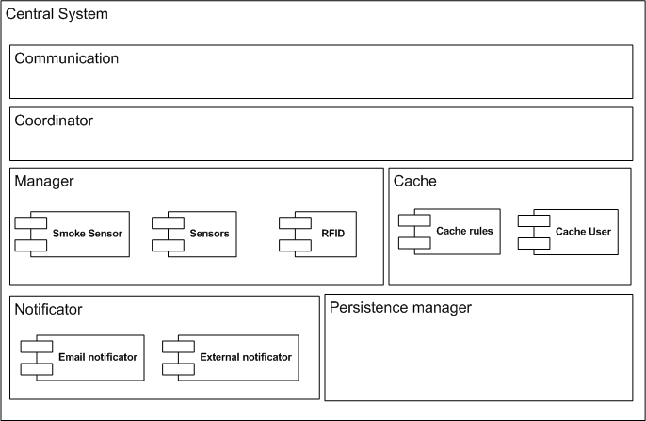
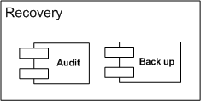
Casa Inteligente
Punto de vista desempeño -
Modelo componentes
Disponibilidad

Slide 8
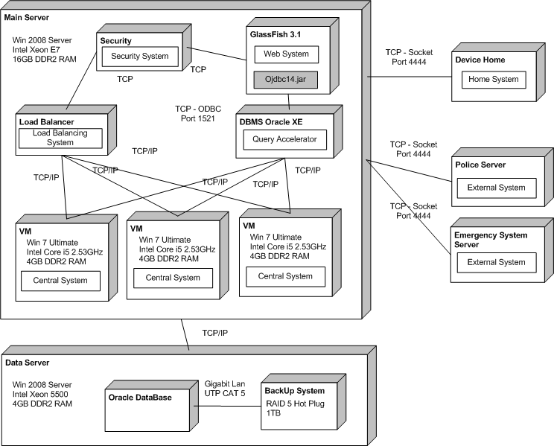
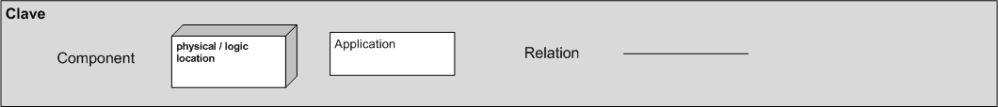
Casa Inteligente
Punto de vista despliegue -
Modelo allocation

Slide 9
Casa Inteligente
Punto de vista despliegue -
Modelo allocation
Desempeño

Slide 10

Casa Inteligente
Punto de vista despliegue -
Modelo allocation
Seguridad

Slide 11

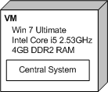
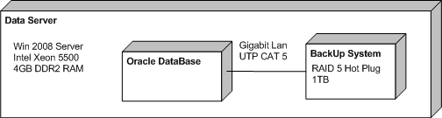

Casa Inteligente
Punto de vista despliegue -
Modelo allocation
Disponibilidad

Slide 12
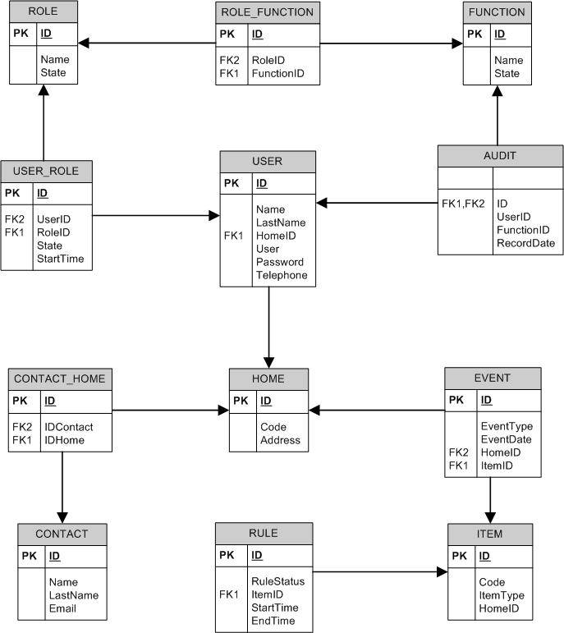
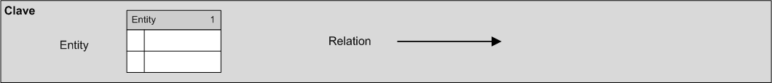
Casa Inteligente
Punto de vista Información -
Modelo de estructura de datos

Slide 13

Casa Inteligente
Preguntas?

